Slide 1
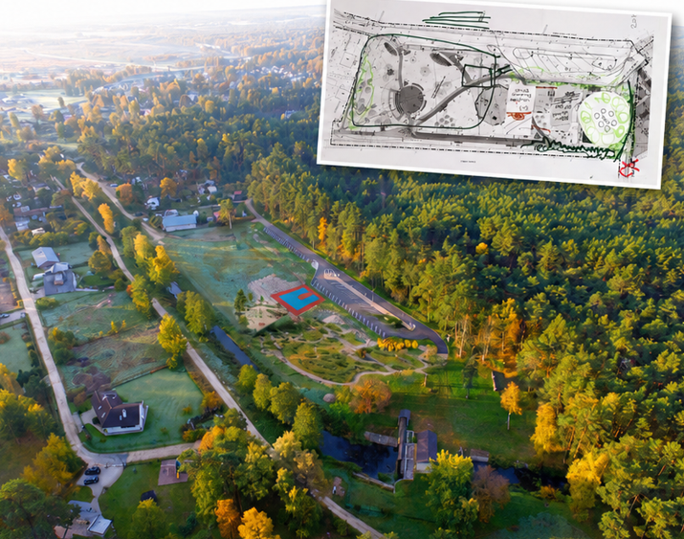
Garciema parka attīstība Aizvēju ielā
Īss pārskats Attīstības komitejai
Kā attīstība virzījusies līdz šim
•
2015. gadā Carnikavas novada pašvaldība uzsāka publisko apspriešanu iecerei “Karlsona parks” Garciemā.
•
2016. gadā notika prezentācija, publiskā apspriešana un tika sagatavots Būvvaldes gala ziņojums.
•
Sākotnējā iecere paredzēja sporta, atpūtas, stāvlaukuma un saimnieciskās zonas attīstību, taču pilnā apjomā tā netika īstenota.
•
2025. gadā attīstība atsākas ar 1. kārtu — 3x3 basketbola un pludmales volejbola laukuma izveidi.
2015
2016
2025
publiskā
apspriešana
prezentācija
un gala ziņojums
sporta zonas
1. kārta
Mērķis: turpināt iesākto un veidot pilnvērtīgu, zaļu un daudzfunkcionālu parku visām paaudzēm.
Garciema iedzīvotāju iniciatīva
1 / 4

Slide 2
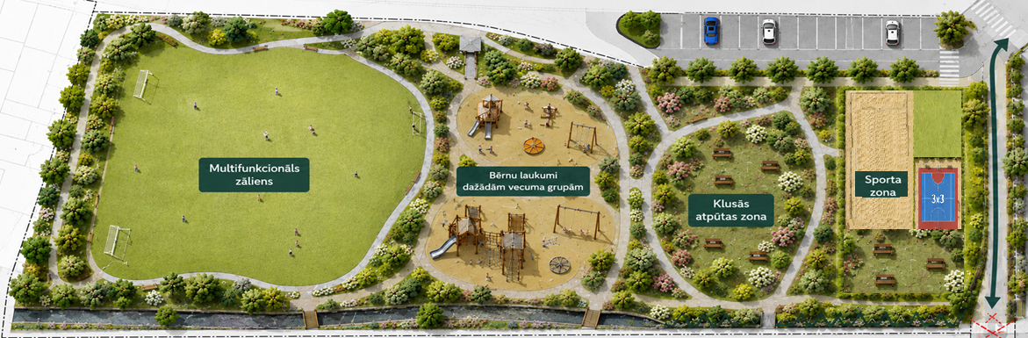
Iedzīvotāju redzējums par teritorijas attīstību
4 savstarpēji papildinošas zonas
1
Multifunkcionāls zāliens
2
Bērnu laukumi
3
Klusās atpūtas zona
4
Sporta zona
Plašs zāliens kopienas pasākumiem, mini futbolam, un citām vietējo iedzīvotāju aktivitātēm.
Droša un daudzveidīga zona ar rotaļu elementiem kāpelēšanas konstrukcijām, šūpolēm un aktīvām rotaļu iespējām.
Soliņi, galdiņi, celiņi, koki un stādījumi piknikiem un nesteidzīgai atpūtai.
3x3 basketbola laukums, pludmales volejbols un savienojošs celiņš uz stāvvietu
Teritoriju iespējams attīstīt pa kārtām, saglabājot elastību nākamajiem uzlabojumiem.
Garciema iedzīvotāju iniciatīva
2 / 4

Slide 3
Kā virzīt projektu tālāk
Darba grupa, pakāpeniska īstenošana un finansējuma avoti
1. Darba grupa
2. Attīstības kārtas
3. Finansējums
Attīstības komiteja
Attīstības un projektu nodaļa
Teritorijas plānošanas nodaļa
Carnikavas Komunālserviss
Garciema iedzīvotāju pārstāvji
Izvērtēt iedzīvotāju priekšlikumus un attīstības kārtas
3x3 basketbols, pludmales volejbols un celiņš
Soliņi, galdiņi, koki, celiņi un multifunkcionāls zāliens
Bērnu laukuma attīstība
Citu ideju realizācija
Līdzdalības budžets
Konkurss «Sabiedrība ar dvēseli»
«Jūras zeme» projekti, ja tiks izsludinātas nākamās kārtas
Finansējums no pašvaldības budžeta ar vietējas kopienas iesaisti
Mērķis: regulāri saskaņot praktiskos soļus un izvērtēt iedzīvotāju priekšlikumus pirms katras nākamās kārtas.
Uzdevums darba grupai: sadalīt ieceri prioritātēs un piesaistīt piemērotāko finansējumu katrai kārtai.
Princips: ātri īstenojami uzlabojumi + ilgtermiņa risinājumi, kas veido vienotu parka koncepciju.
Lūdzam atbalstīt darba grupas izveidi un Garciema parka attīstību Aizvēju ielā.
Garciema iedzīvotāju iniciatīva
3 / 4

Slide 4
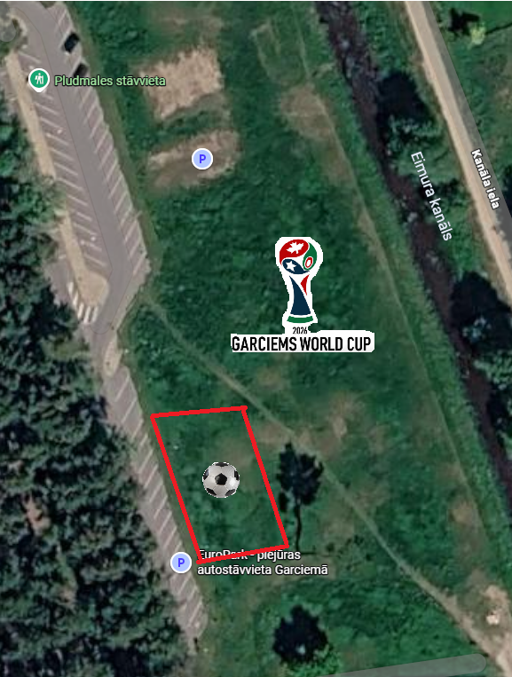
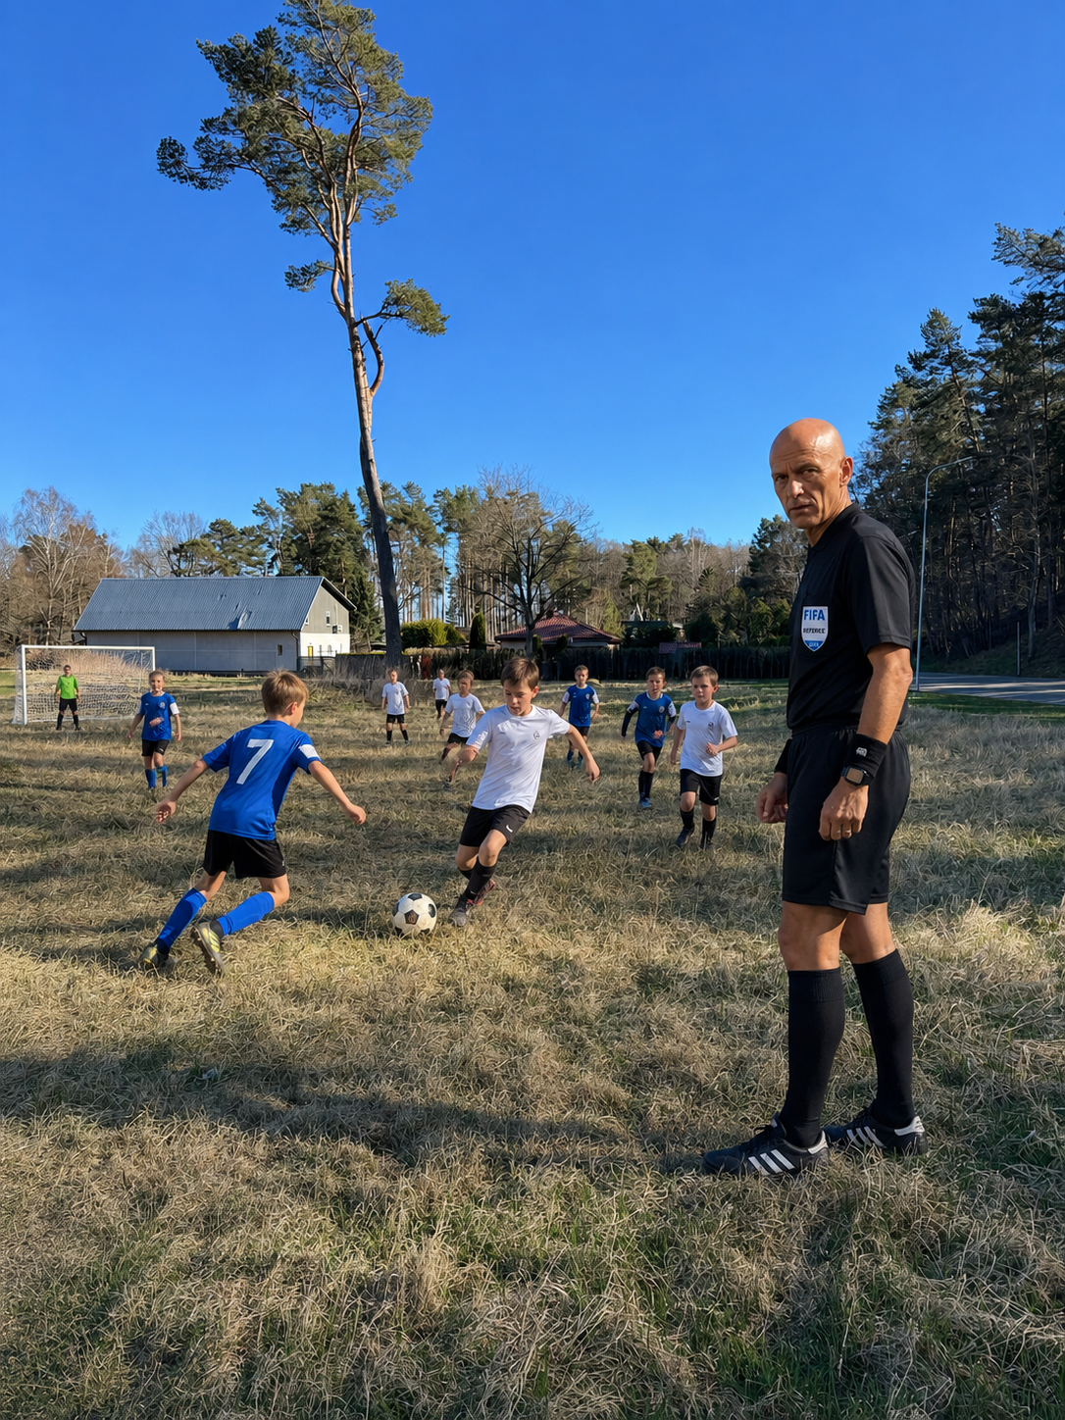
Ātrā iniciatīva 2026: mini futbola laukums
Zemu izmaksu risinājums, lai teritoriju sāktu izmantot jau šogad
Kāpēc tagad?
2026. gadā notiks FIFA Pasaules kauss futbolā — paredzams lielāks jauniešu interese par futbolu.
Teritorijā jau ir plašs zāliens, kuru var izmantot vienkāršam mini futbola laukumam.
Tas ļautu pārbaudīt multifunkcionālā zāliena izmantošanu pirms lielākiem ieguldījumiem.
Kas nepieciešams?
Carnikavas Komunālservisam regulāri pļaut un sagatavot zāli drošai lietošanai.
Izvērtēt pieejamos futbola vārtus; iedzīvotāji ir gatavi palīdzēt ar uzstādīšanu.
Provizoriskā vieta mini futbola laukumam multifunkcionālā zāliena zonā.
Lūgums: dot zaļo gaismu operatīvai pļaušanai un vārtu izmantošanas izvērtēšanai, lai laukums būtu pieejams bērniem un jauniešiem jau vasaras sākumā.
Garciema iedzīvotāju iniciatīva
4 / 4

